Slide 1
Lektor: Tomáš Řepa
Moderátor: Monika Kopřivová
Notes:
NA NAHRÁVÁNÍ UPOZORNIT ÚČASTNÍKY!
Úvodní slide, který necháme sdílený před začátkem webináře + Úvod - @Moderátor:
„Dobrý den, dovolte mi abych vás všechny přivítal/a a provedl/a vás dnešním webinářem, který je zaměřený na:
Jmenuji se XY a jsem dobrovolníkem /dobrovolnicí v projektu Učíme online, který vznikl v komunitě expertních dobrovolníků Česko.Digital a od dubna 2022 je realizován Národním pedagogickým institutem.

Slide 2

Dotazy pokládejte →
www.Sli.do kód: #UN148
Notes:
Otázky prosím pokládejte do sli.do : https://app.sli.do/event/xn5yv7iYwhuMsuuxcdodmS (→ dej do chatu)
Kód je #UN148.
Budeme se jim věnovat v závěru webináře.“
Pokud zrovna nechcete nebo nemáte mluvit, ztlumte si prosím mikrofon. Zapnutá kamera je pak na vašem rozhodnutí, pokud máte slabší internet a bude se vám přenos sekat, doporučujeme ji vypnout.

Slide 3
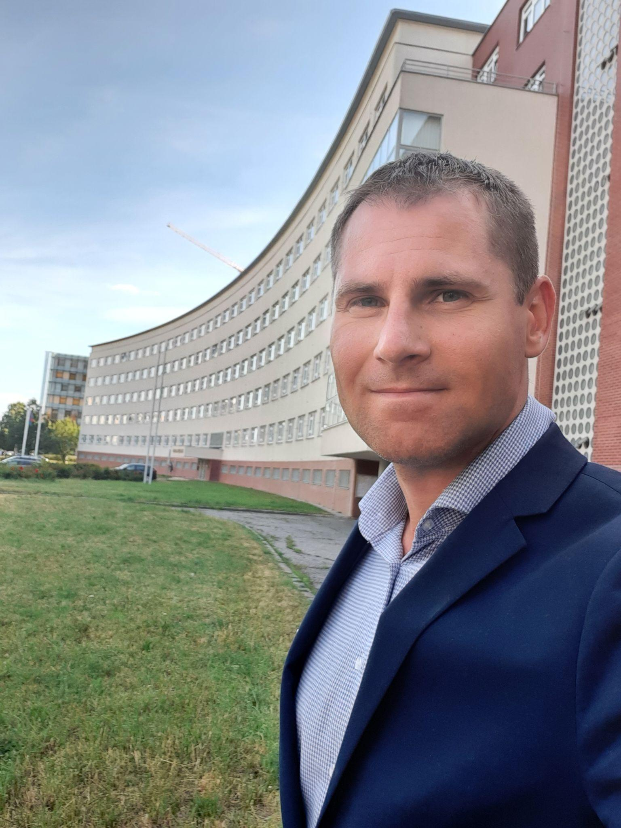
Mgr. Bc. Tomáš Řepa, Ph.D.
kontakt:
tomrepa@seznam.cz; tomas.repa@unob.cz
vojenský historik působící na Univerzitě obrany
autor publikace o banderovcích
v současnosti se věnuje především válce na Ukrajině
dlouhodobě i hybridním konfliktům a působení propagandy a dezinformací
dále se zaměřuje i na starší vojenské dějiny a meziválečnou vojenskou správu v Československu
Notes:
Představení lektorů - @Moderátor:
A nyní už předávám slovo …

Slide 4
Výuka dějepisu na názorném příkladu konkrétní bitvy: Slavkov 1805
Na příkladu bitvy u Slavkova 2. prosince 1805 si ukážeme, jak se dá netradičně a zážitkově uchopit výuka dějepisu - politických a vojenských dějin počátku 19. století
Společně s bitvou u Hradce Králové roku 1866 se jedná o nejdůležitější místo důležité bitvy v evropském kontextu v českých zemích

Slide 5
Popis webináře:
Důsledky Velké francouzské revoluce pro další vývoj, vzestup mladého dělostřeleckého důstojníka Napoleona Bonaparta vedoucí až k císařské korunovaci
Události směřující k válce třetí protifrancouzské koalice, přípravy na rozhodující bitvu, plány Napoleona, plány spojenců, průběh bitvy s popisem jednotlivých fází na mapě. Důsledky bitvy
Některé konkrétní osudy spjaté s bitvou u Slavkova. Legendy o bitvě u Slavkova - napoleonská propaganda

Slide 6
Možné přínosy pro posluchače:
Zvážení možnosti učit dějiny na příkladu detailního popisu konkrétní události - důležité bitvy
Získání většího povědomí o přelomovém průběhu počátku napoleonských válek
Inspirace k návštěvě bojiště u Slavkova s výkladem přímo na místě na alespoň třech důležitých místech bitvy – Žuráň, Santon, Mohyla míru
Větší přehled o dějinách s přesahem k vojenské historii

Slide 7


Slide 8
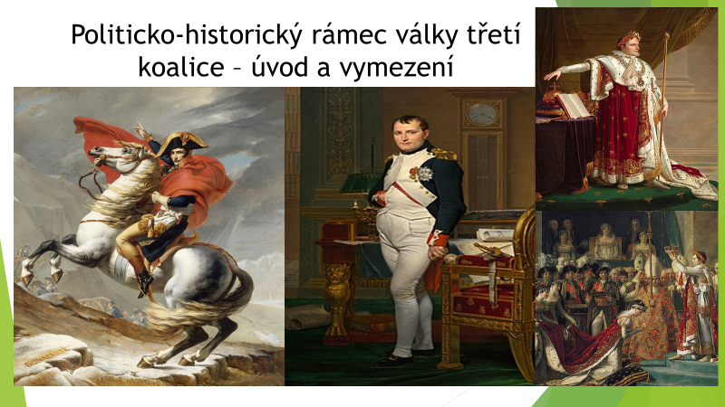

Slide 9
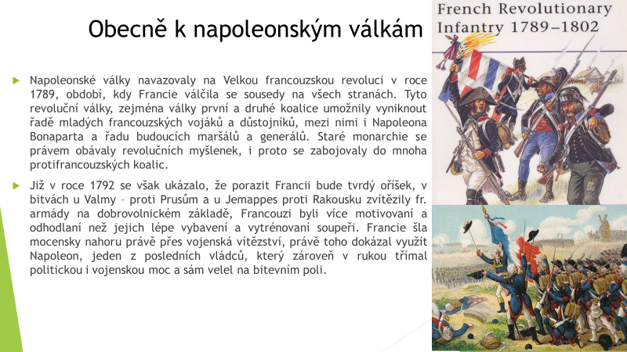

Slide 10
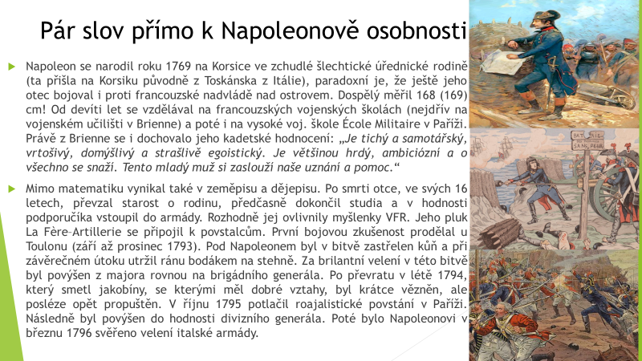

Slide 11
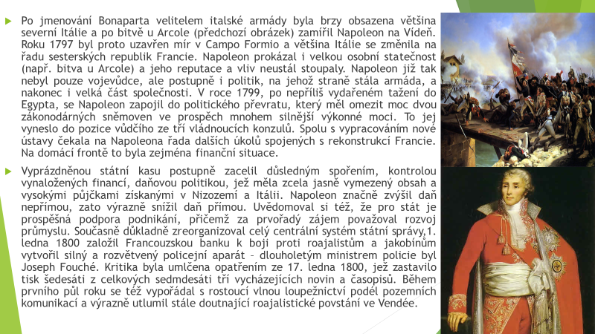

Slide 12
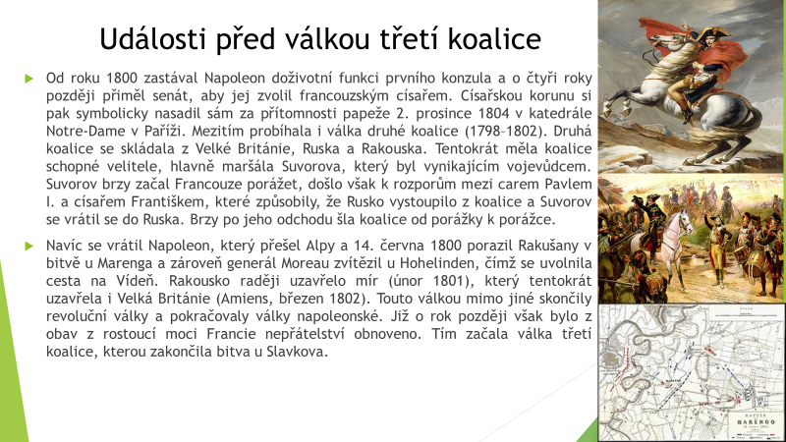

Slide 13


Slide 14
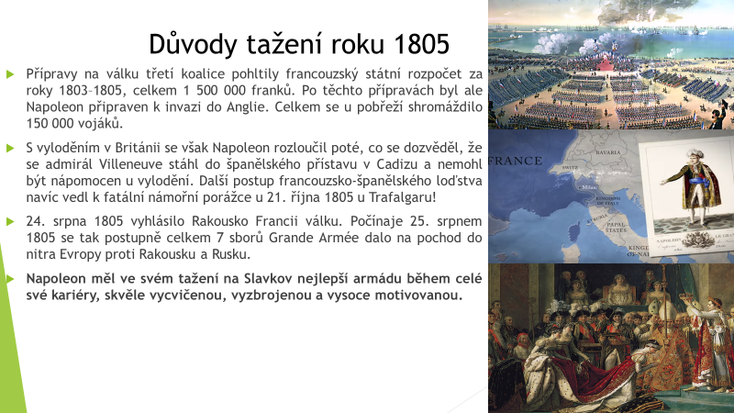

Slide 15
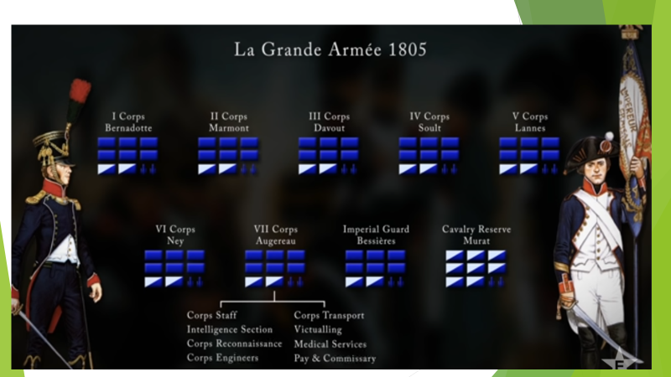

Slide 16
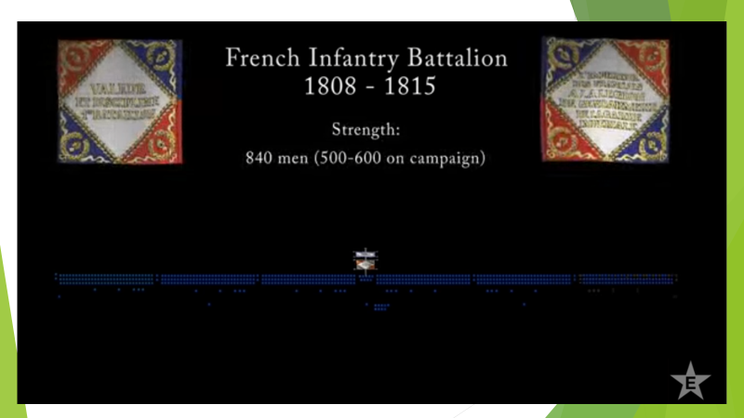

Slide 17
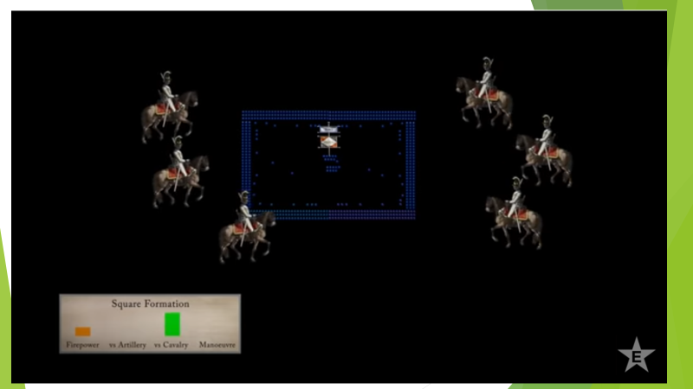

Slide 18
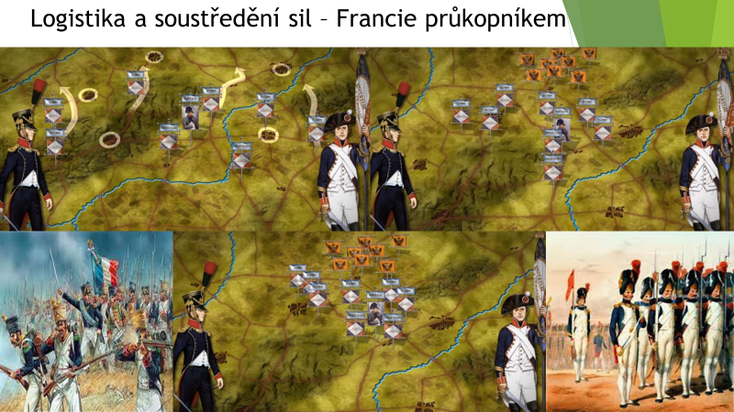

Slide 19
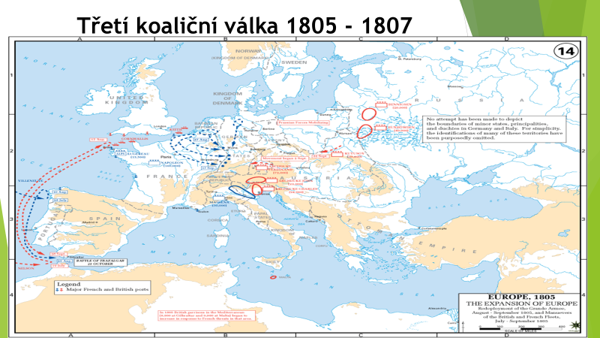

Slide 20
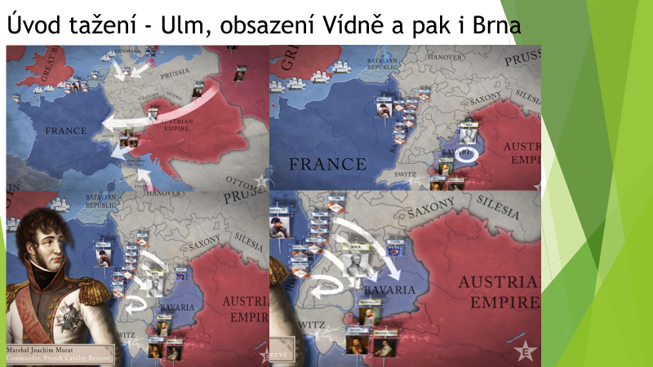

Slide 21
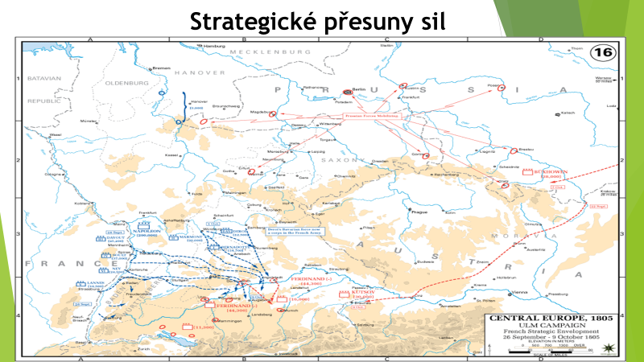

Slide 22
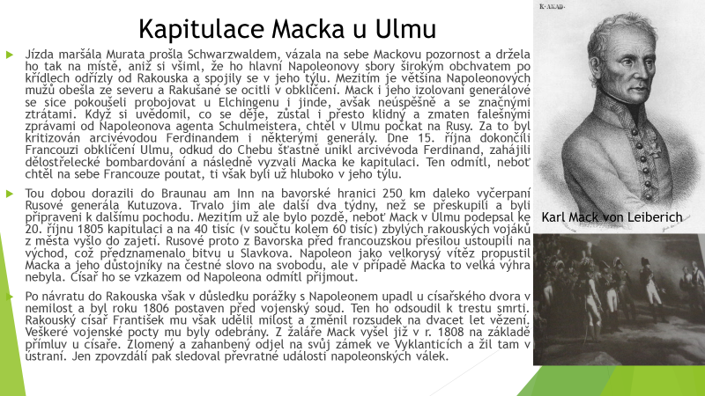

Slide 23
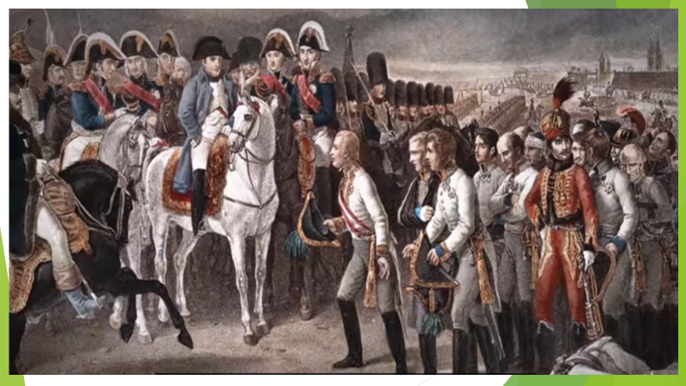

Slide 24
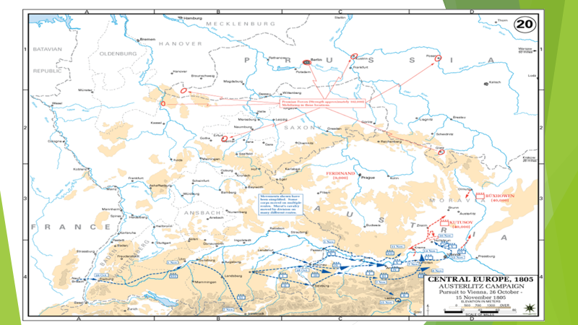

Slide 25


Slide 26
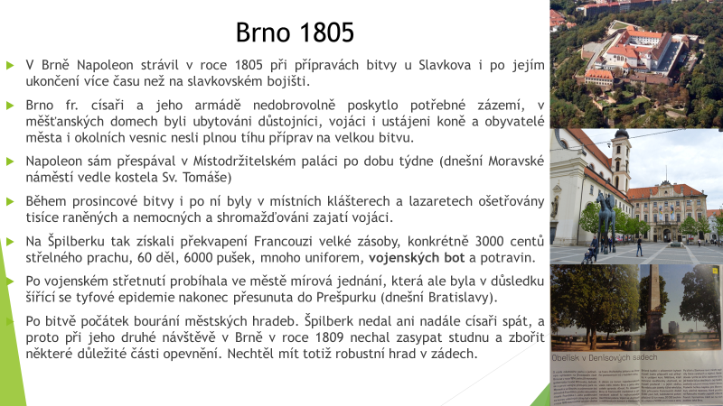

Slide 27
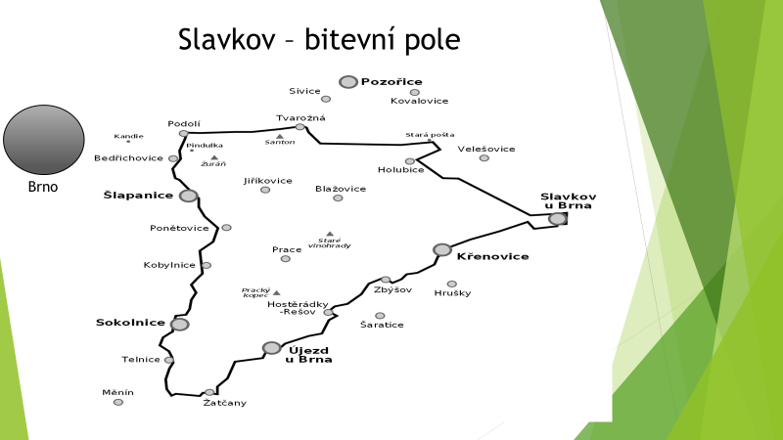

Slide 28
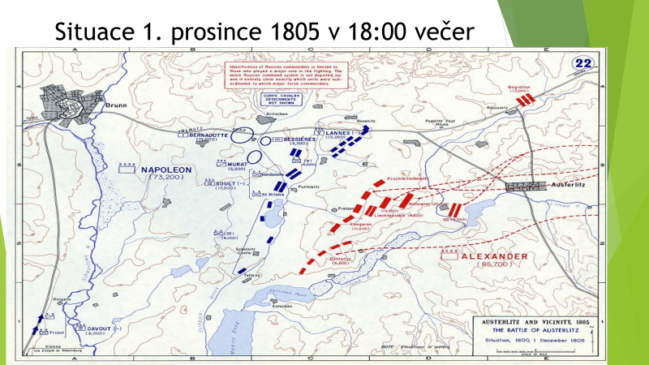

Slide 29
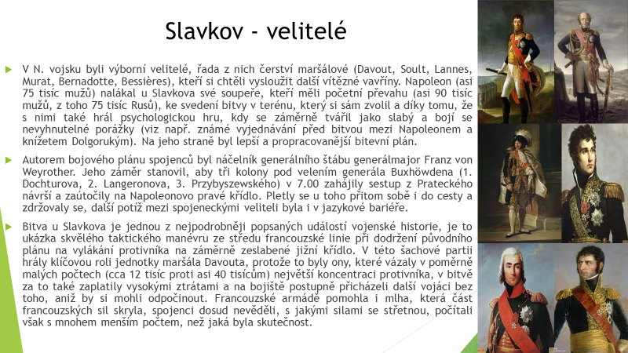

Slide 30
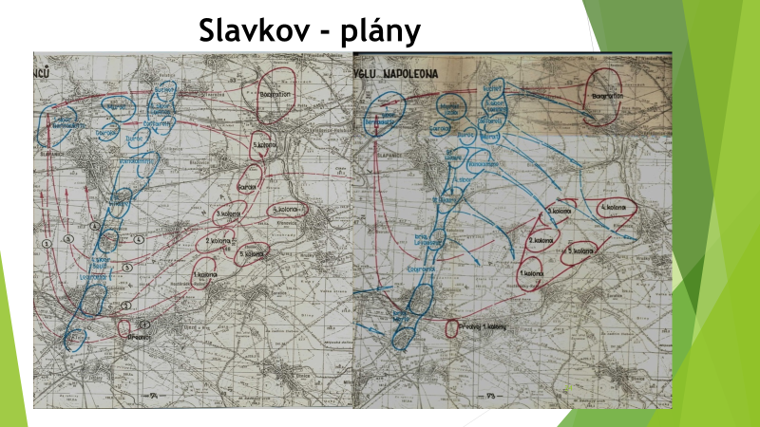

Slide 31
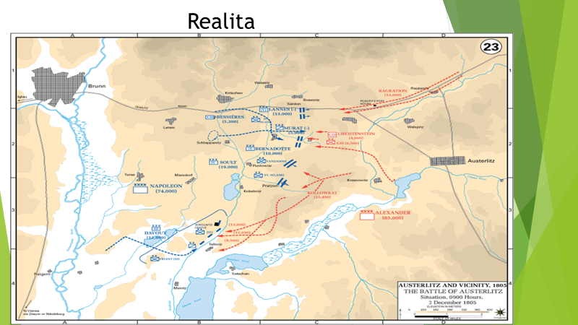

Slide 32
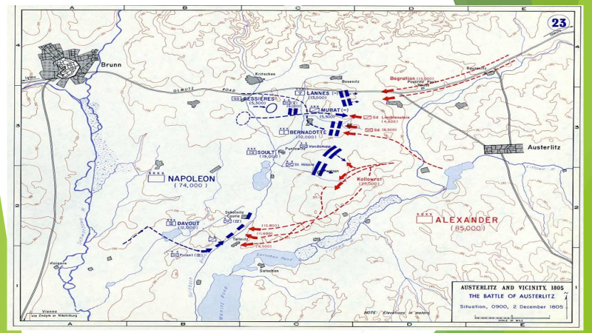

Slide 33


Slide 34
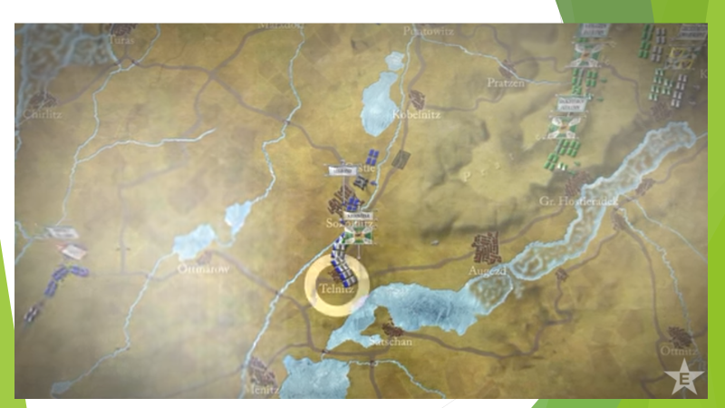

Slide 35
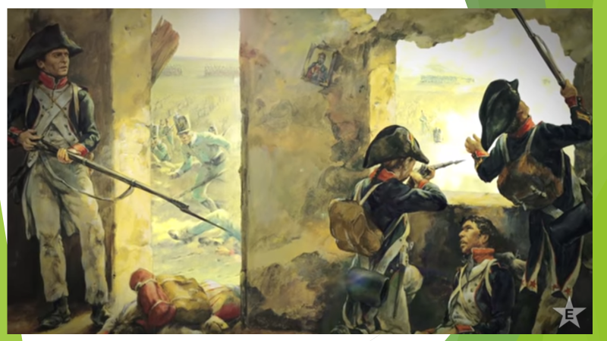

Slide 36
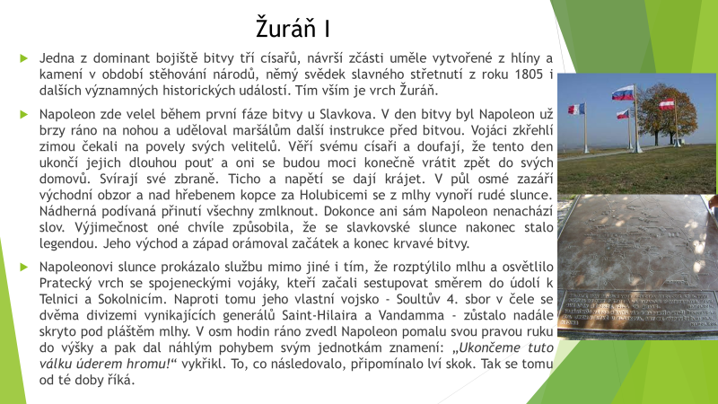

Slide 37


Slide 38


Slide 39
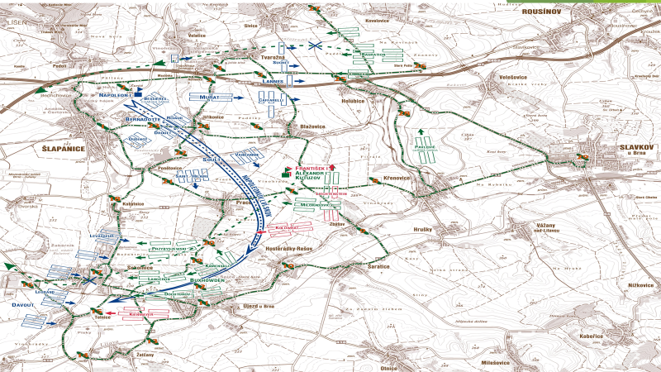

Slide 40
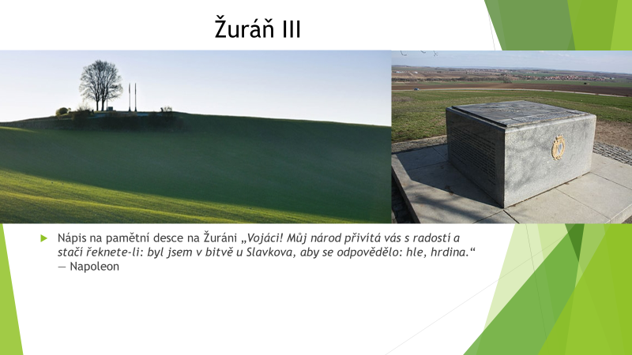

Slide 41
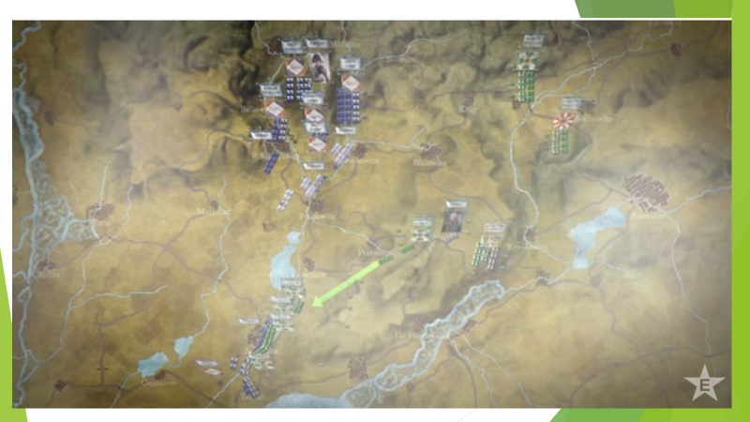

Slide 42
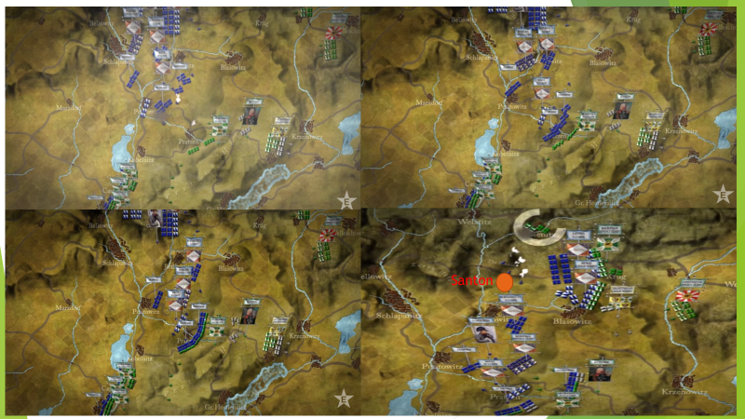

Slide 43
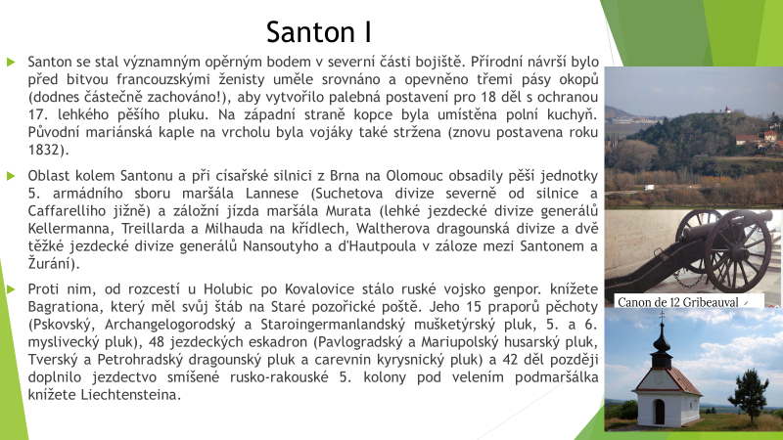

Slide 44
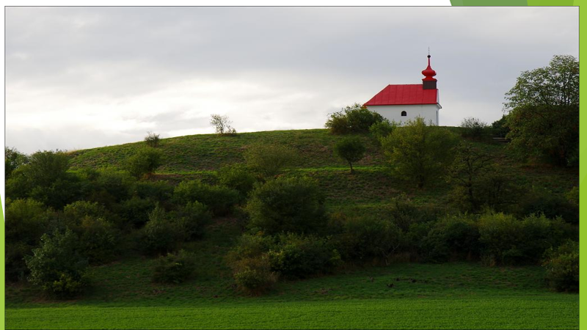

Slide 45


Slide 46
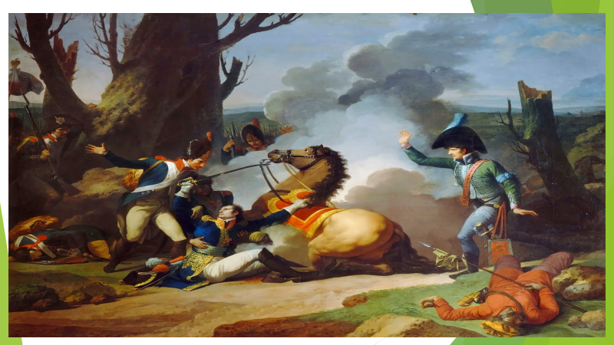

Slide 47
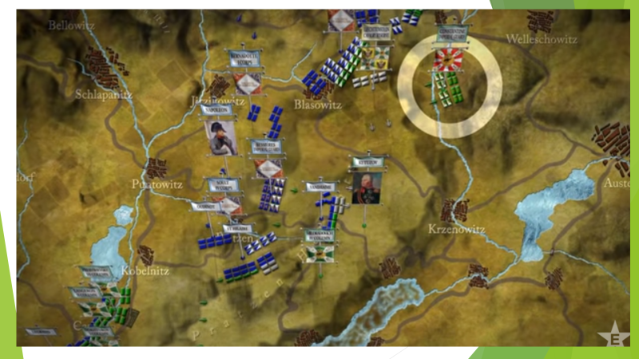

Slide 48
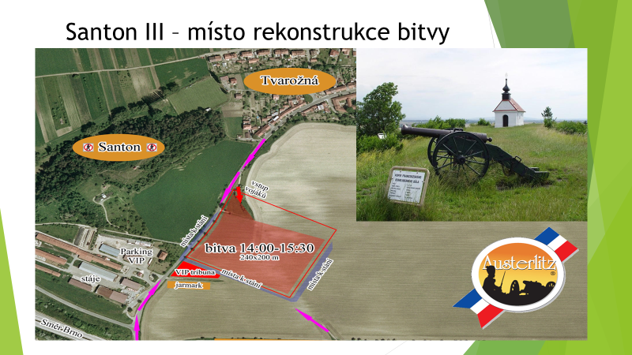

Slide 49
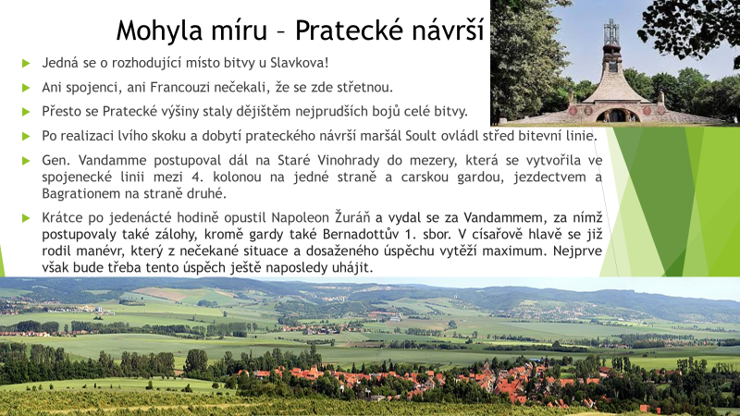

Slide 50
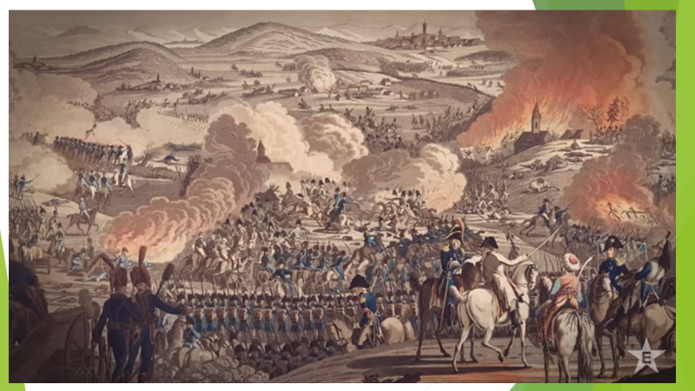

Slide 51
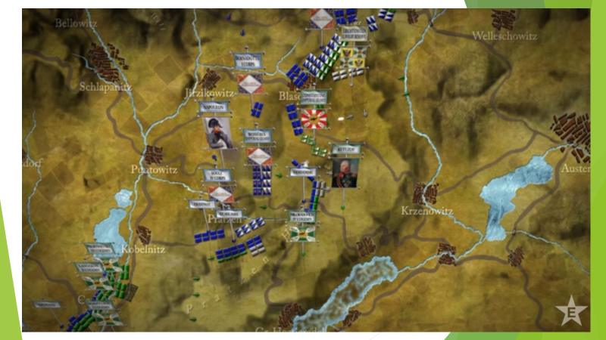

Slide 52
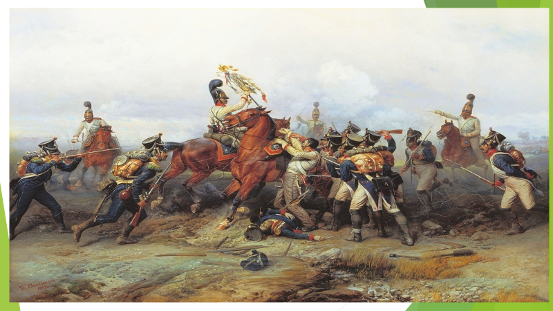

Slide 53
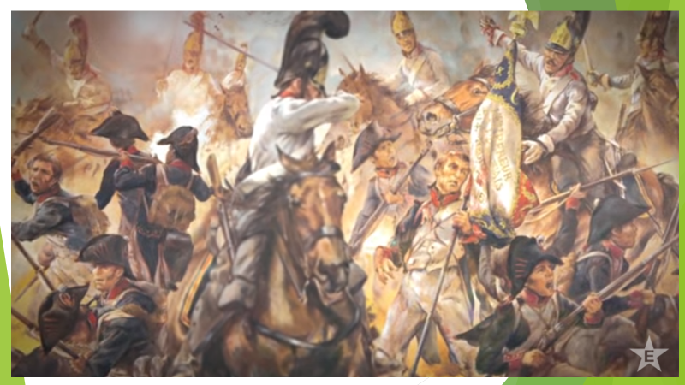

Slide 54
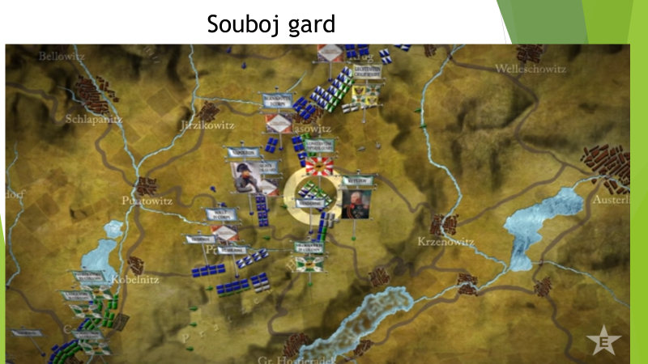

Slide 55
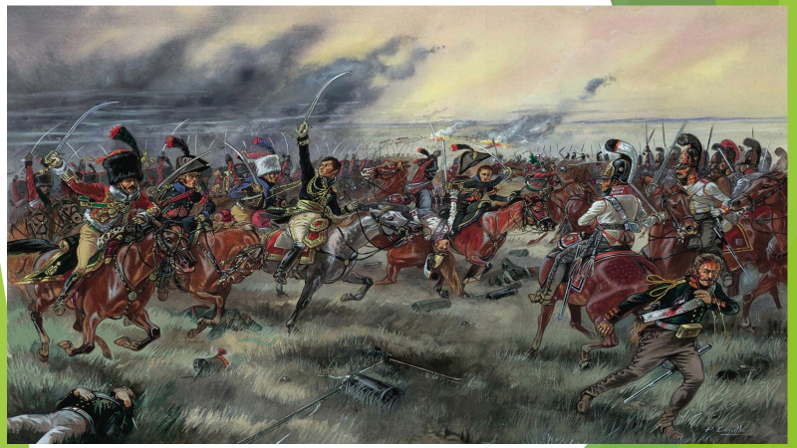

Slide 56
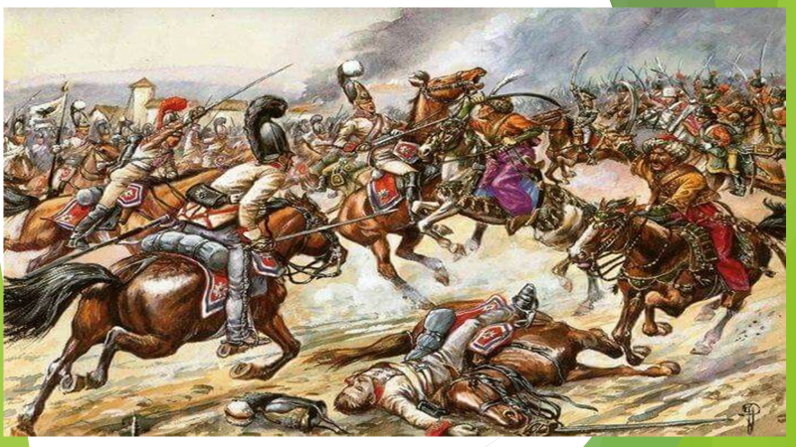

Slide 57
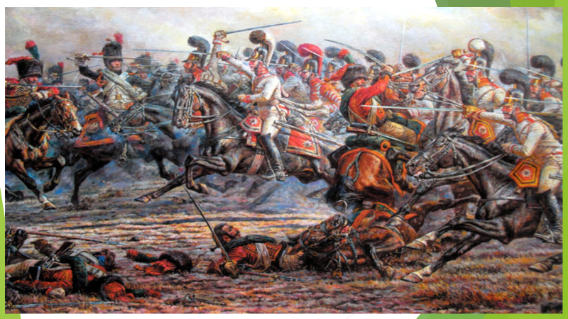

Slide 58
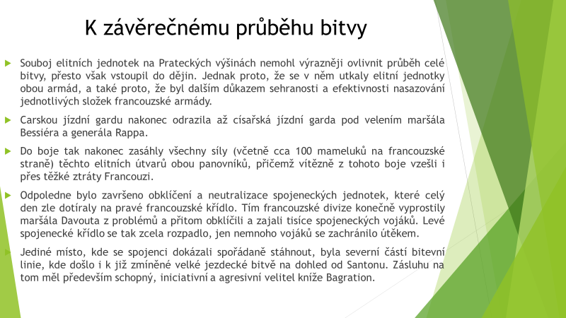

Slide 59
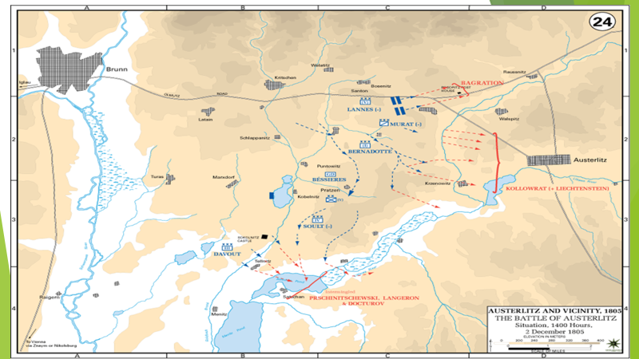

Slide 60
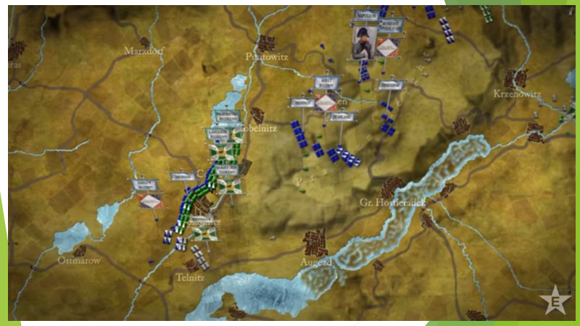

Slide 61
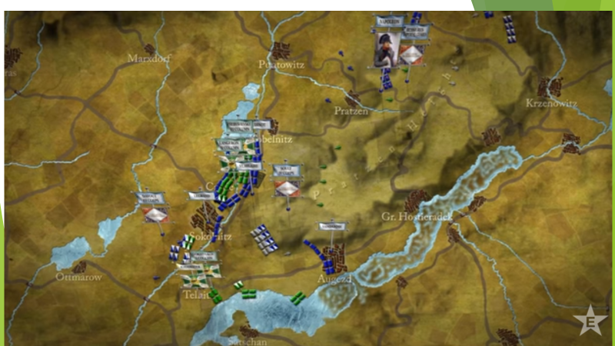

Slide 62
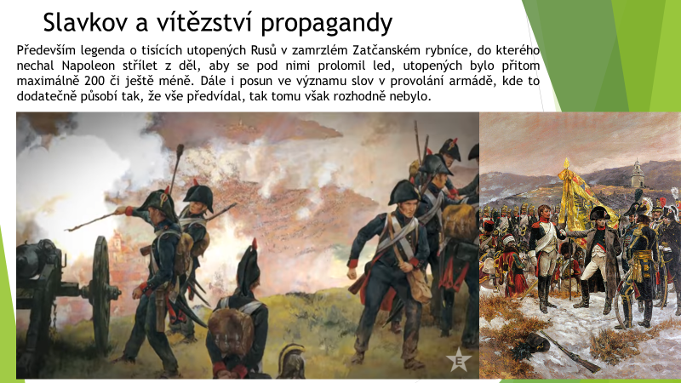

Slide 63


Slide 64


Slide 65


Slide 66


Slide 67


Slide 68
Děkuji za pozornost!

Slide 69
Pojďme
na dotazy
www.Sli.do kód: #UN148
Notes:
Sli.do: https://app.sli.do/event/xn5yv7iYwhuMsuuxcdodmS

Slide 70

Notes:
,,Na závěr bych vás chtěl pozvat na další webináře…” -> všechny přečíst

Slide 71
Děkuji za pozornost.
Tomáš Řepa

